Slide 1
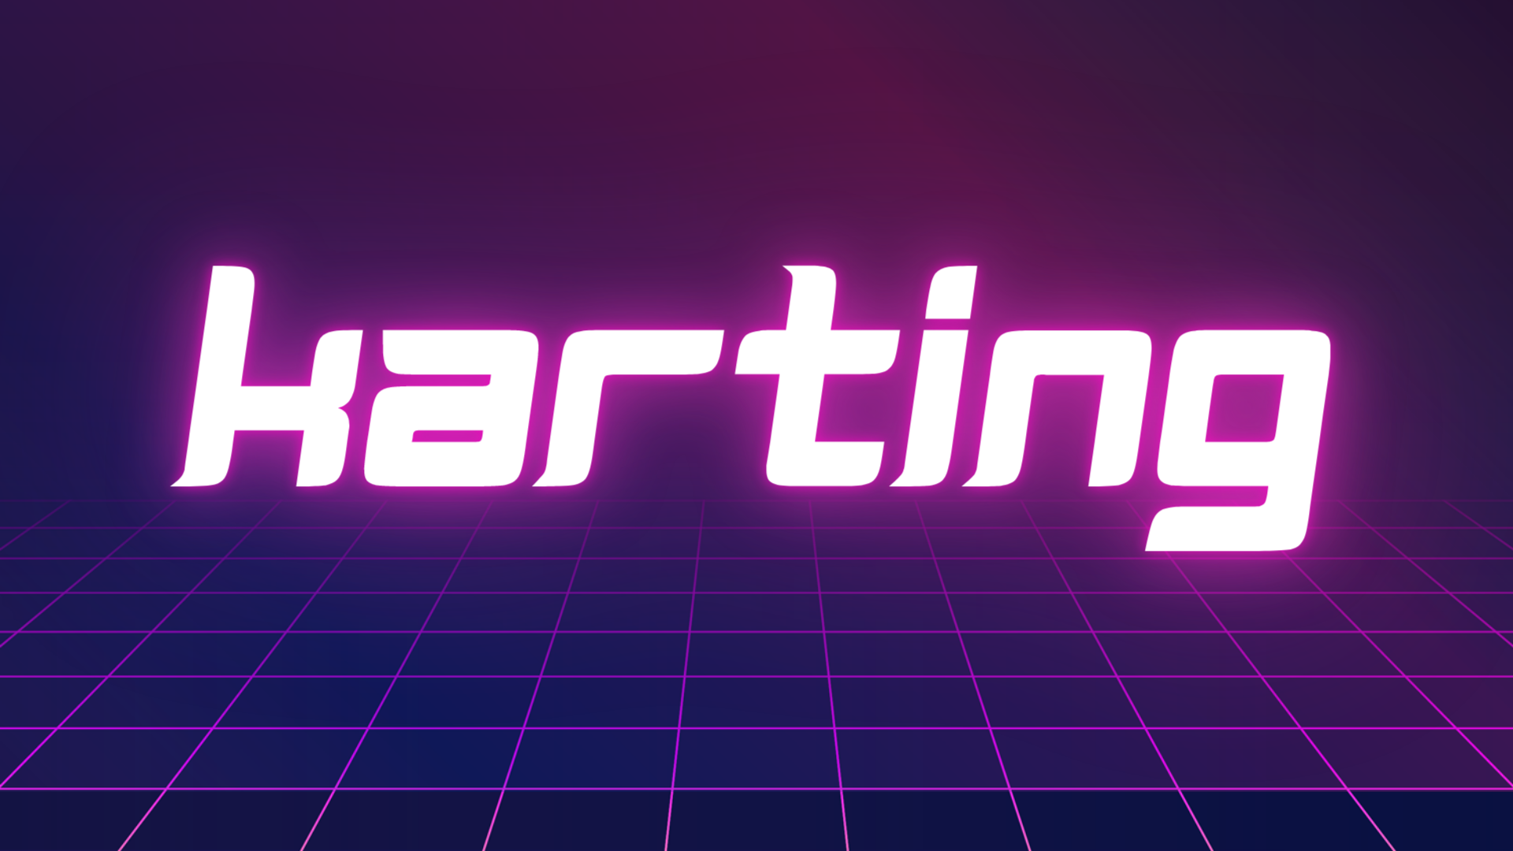


Slide 2


Resumo
Este jogo teve como ponto de partida um Microgame Karting do motor Unity. A pista foi alterada para uma pista de montanha, foi adicionada uma rampa e foram feitas alterações ao kart de forma a ser mais fácil a condução na nova pista. O objetivo do jogo é passar por todos os checkpoints dentro do período de tempo.

Slide 3
Personagens
Tratando-se de um jogo para um só jogador e sendo o foco a condução, não existe uma caracterização dos personagens, sendo o condutor deste jogo uma personagem genérica, sem traços caracterizadores.

Slide 4
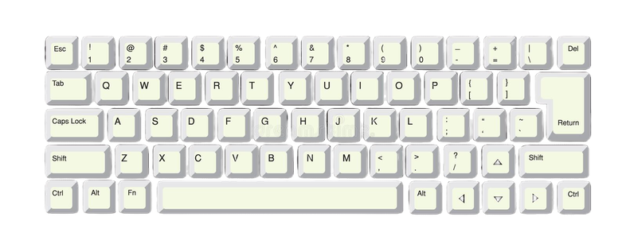
Jogabilidade
A jogabilidade deste jogo é bastante simples, sendo somente necessário o teclado.
Mover o kart para a frente
Mover o kart para trás
Mover o kart para a esquerda
Mover o kart para a direita

Slide 5
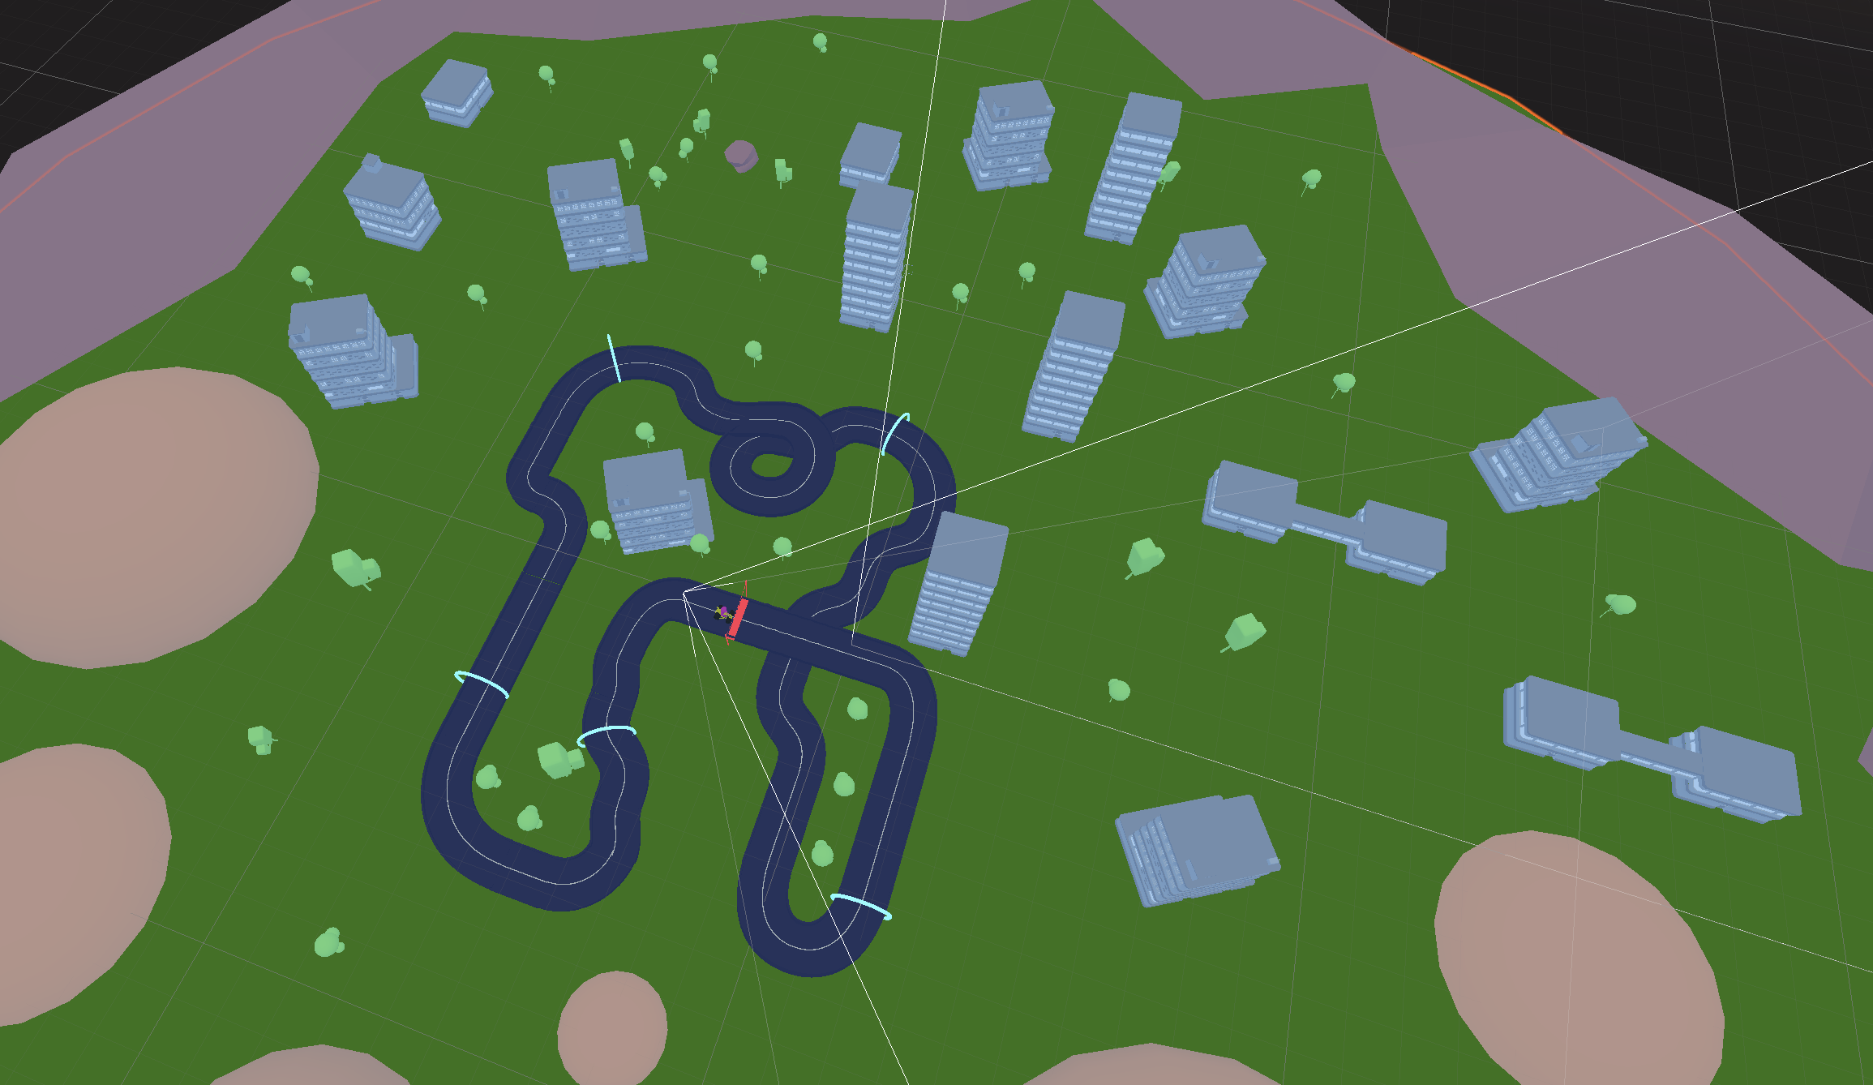
Mundo do Jogo

Slide 6
Experiência do Jogo
O jogo propõe que o jogador percorra uma pista de montanha com o objetivo de passar pelos checkpoints dentro do limite de tempo. A pista possui lombas, subidas e curvas. O kart foi modificado, sendo mais alto e com pneus mais largos.

Slide 7
Inimigos
Visto que o objetivo do jogo é a condução, este jogo não possui inimigos.

